Slide 1

佛山市中小学人工智能通识教育优质课
第 8 课 卷积神经网络 (Convolutional Neural Networks)（第一课时）
年 级：高一
主讲人：刘玉军 学 校：佛山市顺德区伦教中学

Slide 2
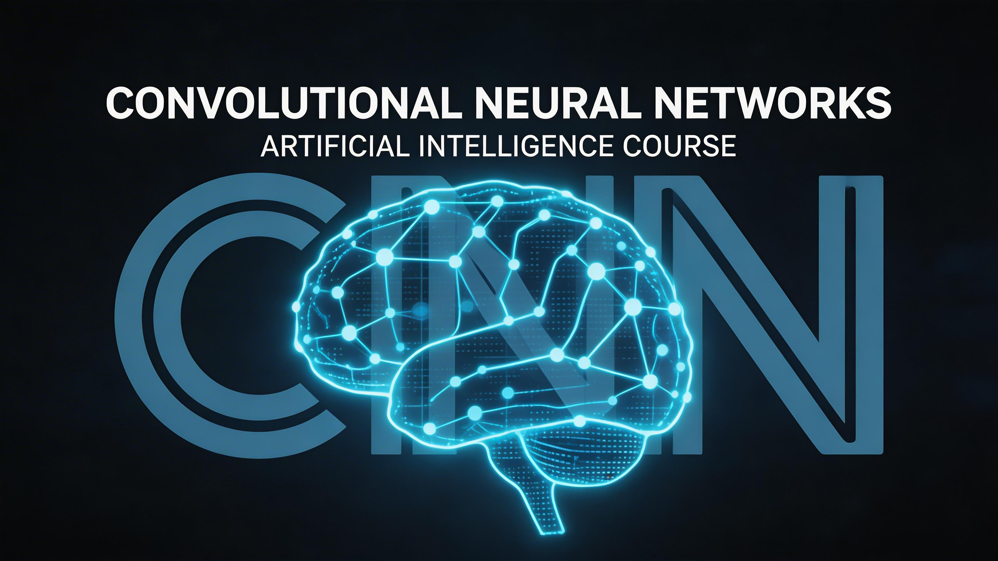
欢迎来到人工智能通识课程 · 第 8 单元
第 8 课：卷积神经网络 (CNN) 揭秘
探索机器如何像人眼一样“看”懂世界
授课教师：刘玉军（佛山市顺德区伦教中学）
Notes:
各位同学，大家好！欢迎来到人工智能通识课程，今天我们要共同开启第 8 单元的学习旅程。 本节课的主题是《卷积神经网络揭秘》，也就是大家经常听到的 CNN。它是让计算机拥有“视力”的关键技术。 我们将一起探索，机器究竟是如何模仿人类的眼睛和大脑，去观察、识别并“看懂”这个复杂世界的。 我是今天的授课老师刘玉军，来自佛山市顺德区伦教中学。很高兴能和大家一起揭秘这项神奇的AI技术。 现在，请大家带着好奇心，让我们正式进入卷积神经网络的视觉世界！

Slide 3
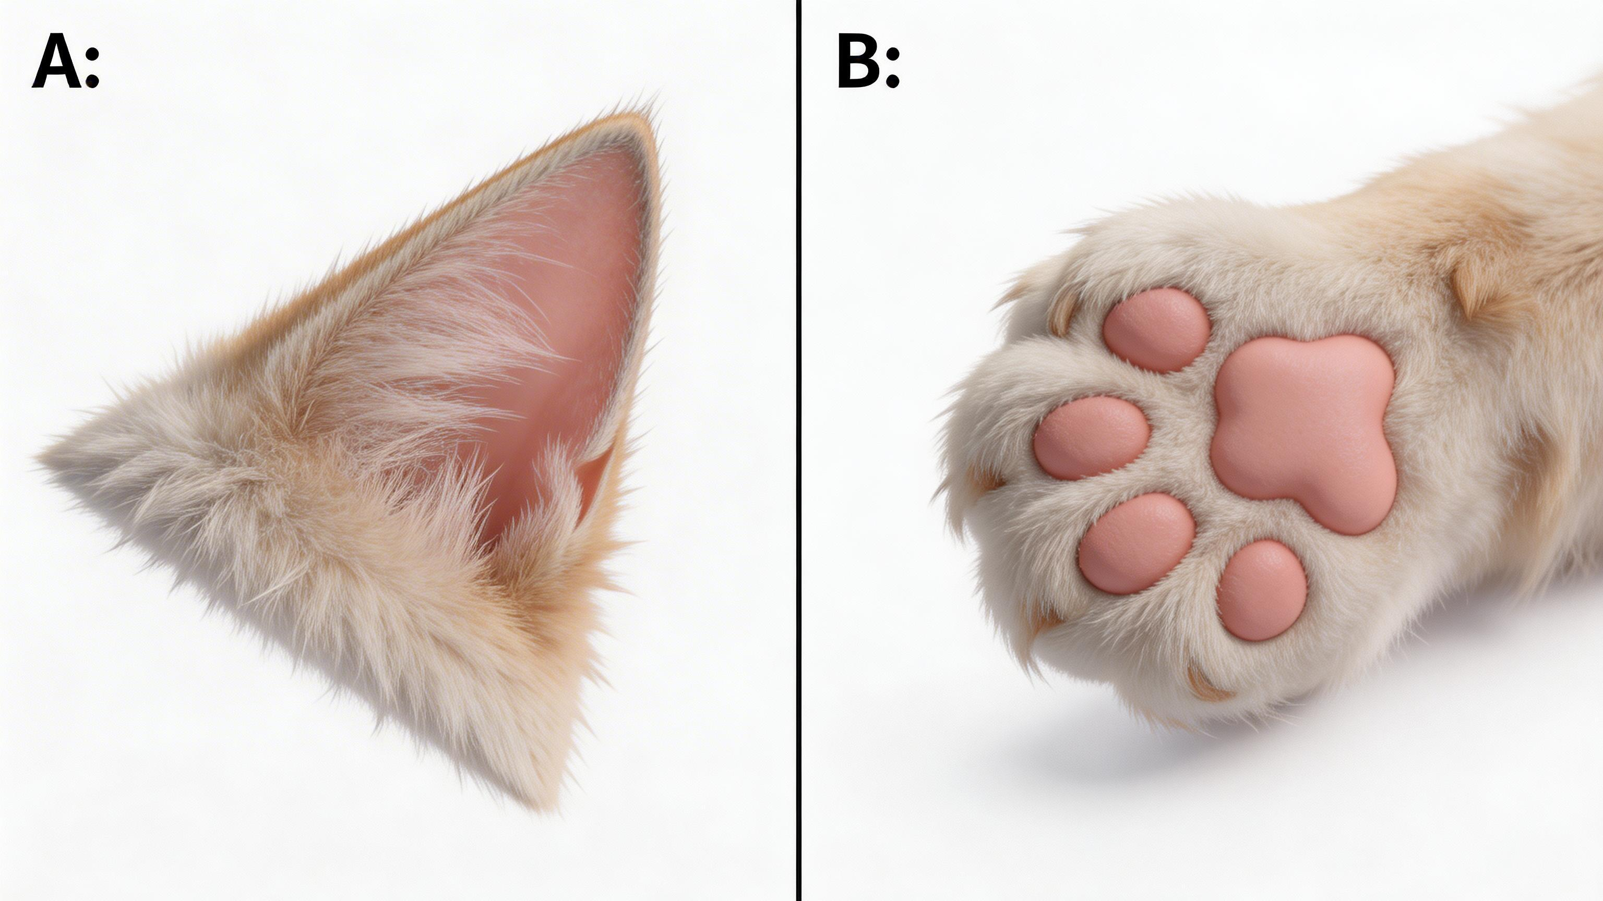
【导入】猜猜它是谁？
看一看，左边这两张图里藏着哪两个小动物？
思考一下：
你是根据什么“蛛丝马迹”瞬间锁定答案的？
刘老师提示：识破真相的关键，就在于我们对“局部特征”的精准捕捉。
Notes:
进入视觉世界的第一步，我们先来玩一个热身小游戏，名字叫“猜猜它是谁？”。 大家请看屏幕左边的这两张图，虽然只露出了一小部分，但你们能一眼认出藏着哪两个小动物吗？ 相信难不倒大家。左边这个尖尖的、毛茸茸的是猫耳朵，而右边这个厚实的肉垫显然是狗爪子。 那么请思考一下：在图片如此残缺的情况下，你是根据什么“蛛丝马迹”瞬间锁定答案的呢？ 其实，识破真相的关键，就在于我们的大脑对“局部特征”进行了精准捕捉。这种从局部推导整体的能力，正是我们要研究的卷积神经网络的核心逻辑。

Slide 4
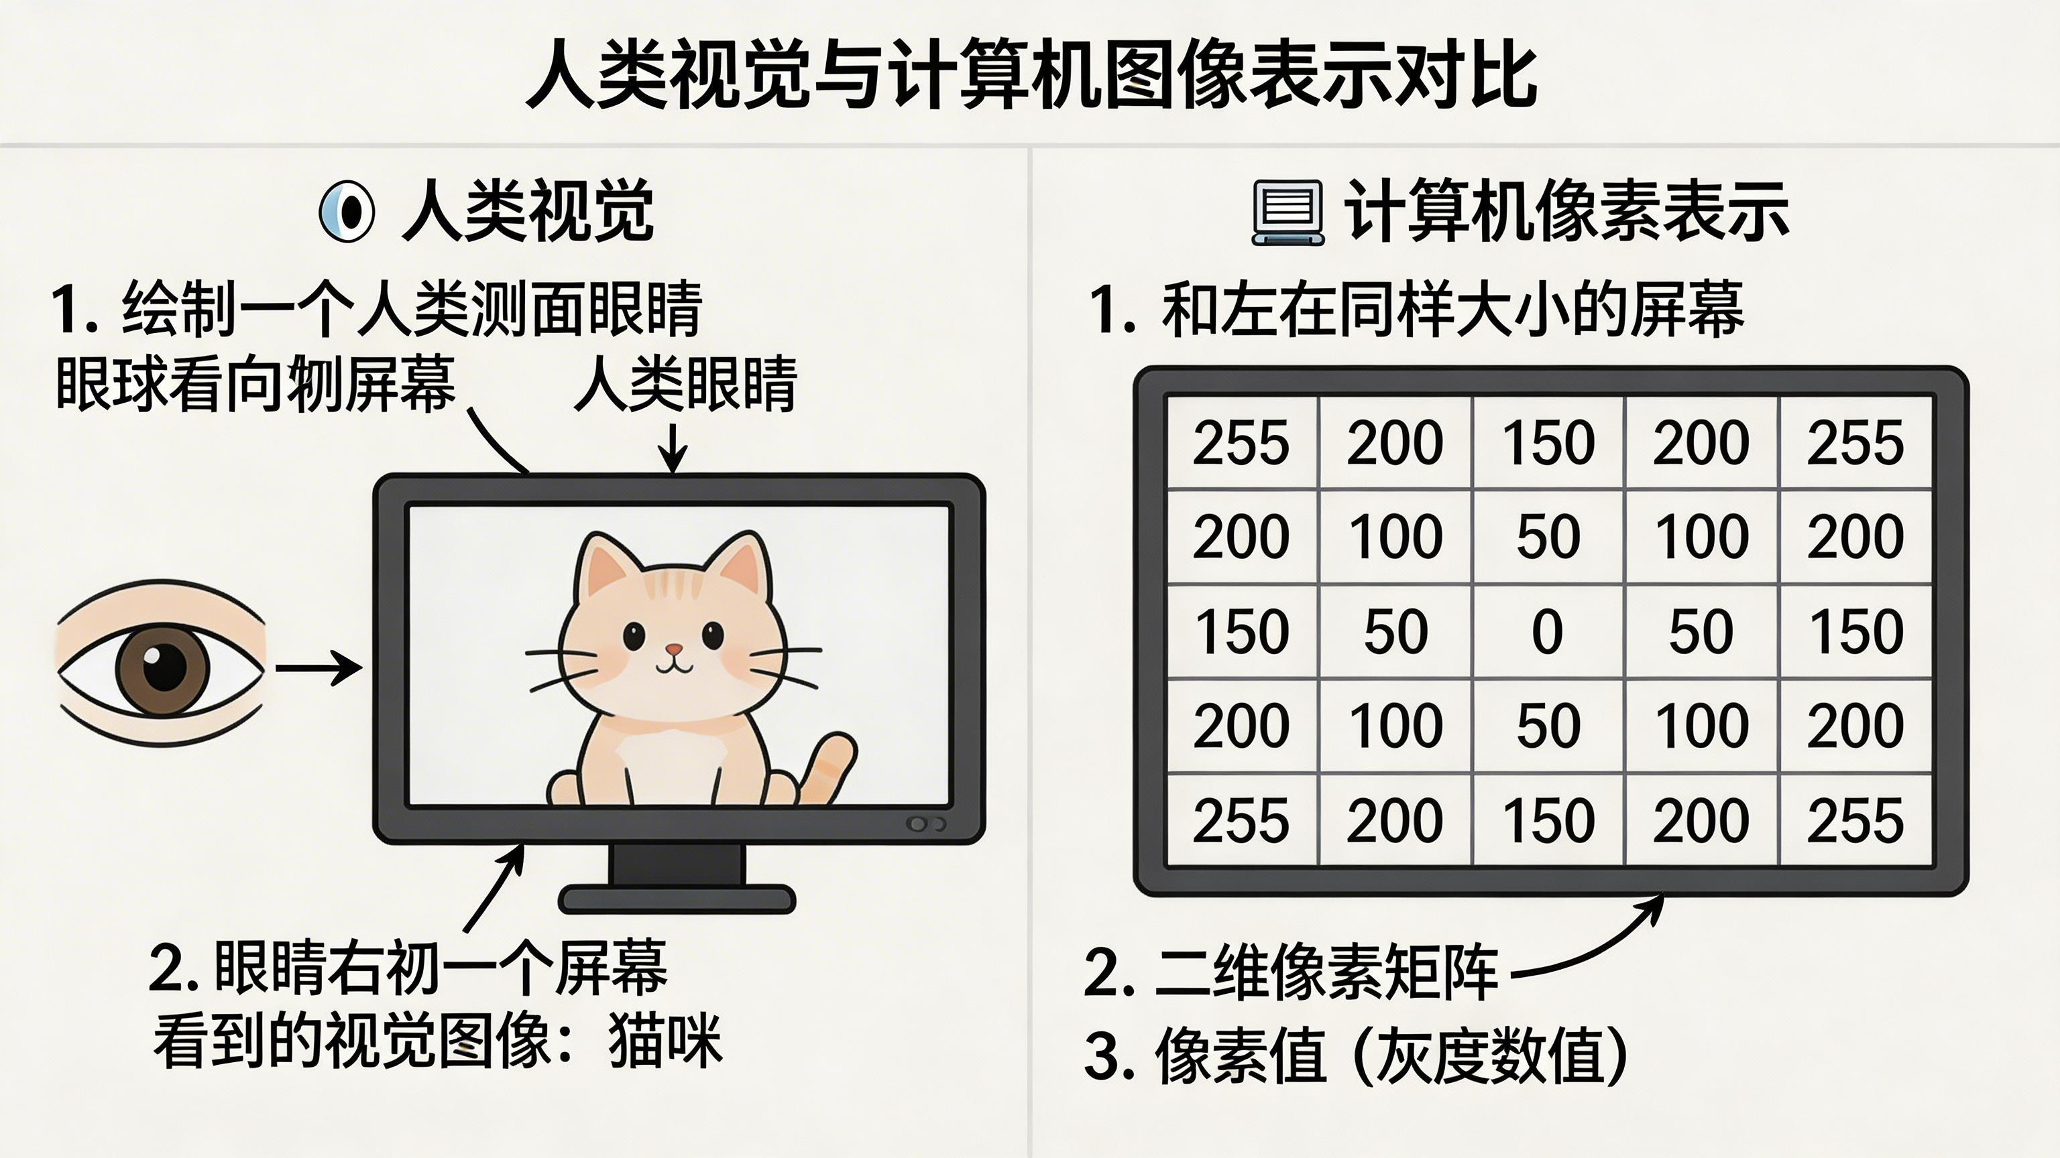
人眼视觉 vs 机器视觉：我们看世界的方式一样吗？
刘老师：同学们，在AI眼里，这张可爱的猫咪其实是一堆数字...
1. 人眼系统
捕获形状、颜色、纹理，并将其转化为生物电信号传导至大脑神经元。
2. 机器视角
计算机将图像看作由一个个像素点构成的二维或三维数字矩阵（0-255）。
3. 核心挑战
如何通过数学算法，从这些冰冷的像素数值中提取出具有语义的“特征”？
Notes:
承接刚才提到的局部特征，我们现在来深入探讨一下：人眼和机器在看世界的方式上，究竟有什么本质的区别？这也就是本节课要探讨的主题。 大家看这张猫咪的图片，在我们眼中，它有毛茸茸的质感、尖尖的耳朵。但在计算机眼中，它呈现出来的形态完全不同。 正如我在这里提到的，在AI看来，这张可爱的猫咪其实只是由一堆数字构成的集合，没有任何感性色彩。 具体来看，人眼视觉系统在捕获形状、颜色和纹理后，会将其转化为生物电信号传导至大脑神经元。这是一种极其复杂的生物化处理过程。 而机器视角则机械得多。计算机会将图像看作由一个个像素点构成的数字矩阵，每个点的数值在0到255之间。对它而言，处理图像就是在处理这个庞大的数学矩阵。 所以，我们这节课的核心挑战就在于：如何通过数学算法，从这些冰冷的像素数值中提取出具有语义的‘特征’，从而让机器也能‘读懂’图像？带着这个疑问，我们进入下一环节。

Slide 5
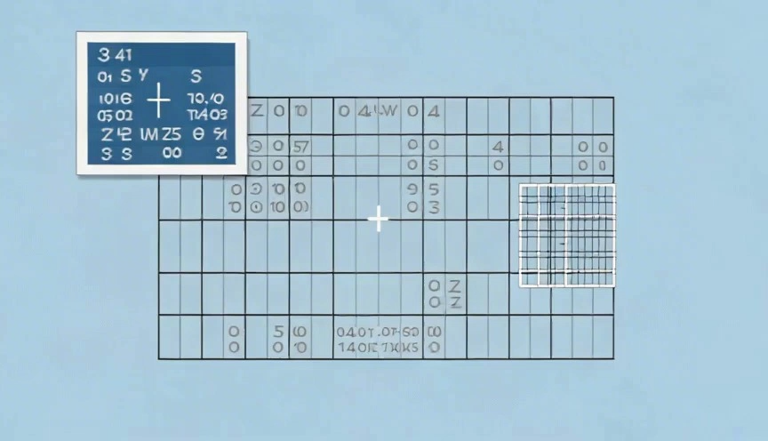
核心概念：卷积核与扫描
刘老师：“同学们，想象卷积核就是一个‘数学放大镜’，它在图像上挨个像素滑动，寻找特定的特征。”
1. 卷积核 (Kernel)
一个小型的权重矩阵，是卷积神经网络中的“特征捕获器”。
2. 卷积操作
像扫描仪一样在图像上滑动，通过加权计算提取局部信息。
3. 作用：特征提取
不同的卷积核可以检测边缘、线条、纹理或复杂的形状特征。
Notes:
为了实现刚才提到的从像素到语义的跨越，我们需要请出卷积神经网络中最核心的主角——卷积核。 首先，什么是卷积核？从数学上看，它只是一个小型的权重矩阵；但在 AI 眼里，它就是一个灵敏的‘特征捕获器’，专门负责搜寻图像中的特定信息。 就像我常说的，大家可以将卷积核想象成一个‘数学放大镜’。它不会一次性看清整张图，而是专注于每一个局部的细节。 那么它是如何“看”图的呢？卷积操作就像一台精密的扫描仪，在图像上挨个像素地滑动，通过加权计算提取出局部的关键信息。让我们通过这段视频直观地感受一下这个过程。 通过这种扫描，不同的卷积核会各司其职：有的负责找边缘，有的负责找线条，还有的专门识别复杂的形状。正是这些基础特征的叠加，构成了机器视觉的基石。接下来，我们亲自动手来试试这些‘探测器’的效果。

Slide 6
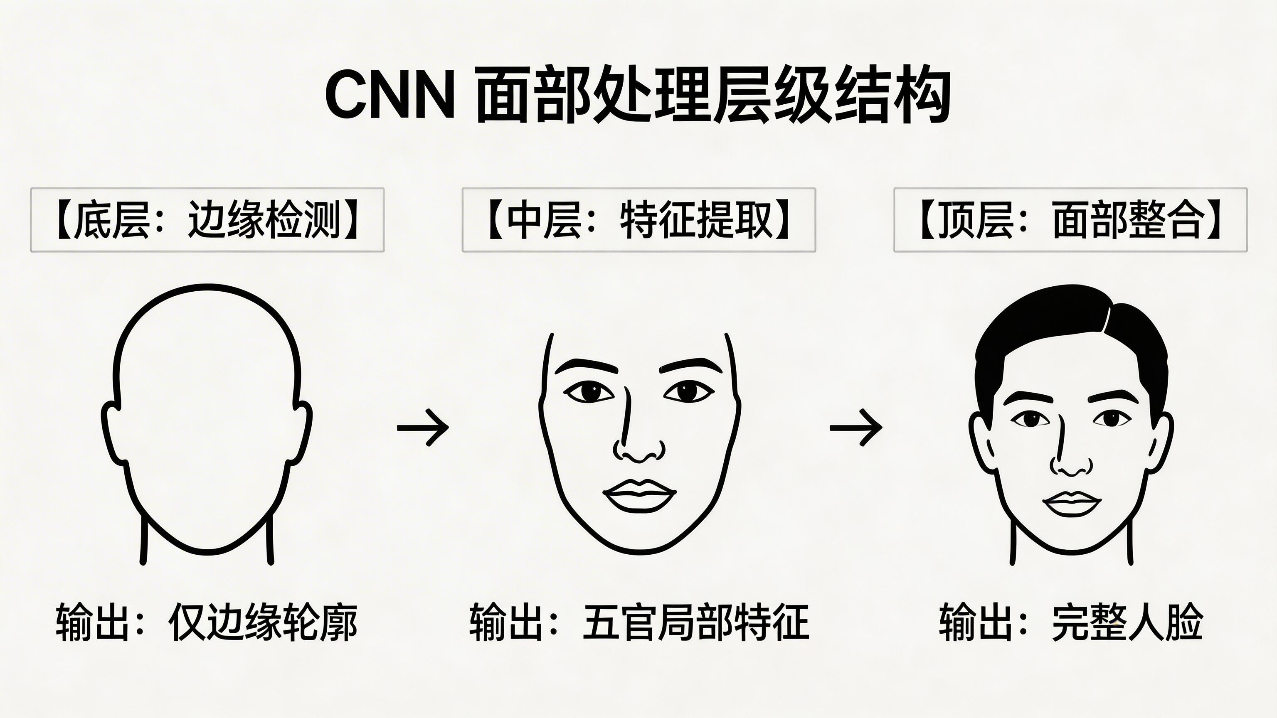
特征提取的进阶：从边缘到物体
刘老师："同学们，CNN就像层层递进的侦探，从细微的蛛丝马迹开始，最终拼凑出完整的真相。"
1. 低层网络：提取边缘
捕捉像素级的变化，提取最简单的线条、边缘和纹理特征。
2. 中层网络：组合形状
将基础线条整合，开始呈现出眼睛、鼻尖或轮廓等局部部件。
3. 高层网络：识别物体
完成最终拼图，将各部件组合成完整的物体，如识别人脸或猫。
Notes:
既然我们已经掌握了卷积核是如何通过‘扫描’来捕捉信息的，那接下来我们要探讨一个更核心的问题：这些微小的动作，是如何最终让我们认出一整张脸或者一辆车的呢？这就是特征提取的进阶之路。 我常说，CNN 就像一位抽丝剥茧的侦探。它不会一上来就宣布答案，而是从最细微的蛛丝马迹开始，层层递进，最后才拼凑出完整的真相。 首先看低层网络。这里的卷积核负责的是‘最基础的劳动’。它们盯着像素级的变化，专门提取最简单的直线、曲线或边缘纹理。这就像是画画时先勾勒出的第一道线条。 随着网络加深，进入中层。这时，原本孤立的线条开始被整合。卷积核会把线条组合成有意义的形状，比如圆润的眼睛轮廓、挺拔的鼻尖。此时，拼图已经初具雏形了。 最后，在高层网络中，所有局部部件被完美地拼凑在一起。通过全局的组合，网络终于能够识别出完整的物体，无论是人脸还是小猫。这种从微观到宏观的逻辑，正是机器视觉的核心魅力。

Slide 7
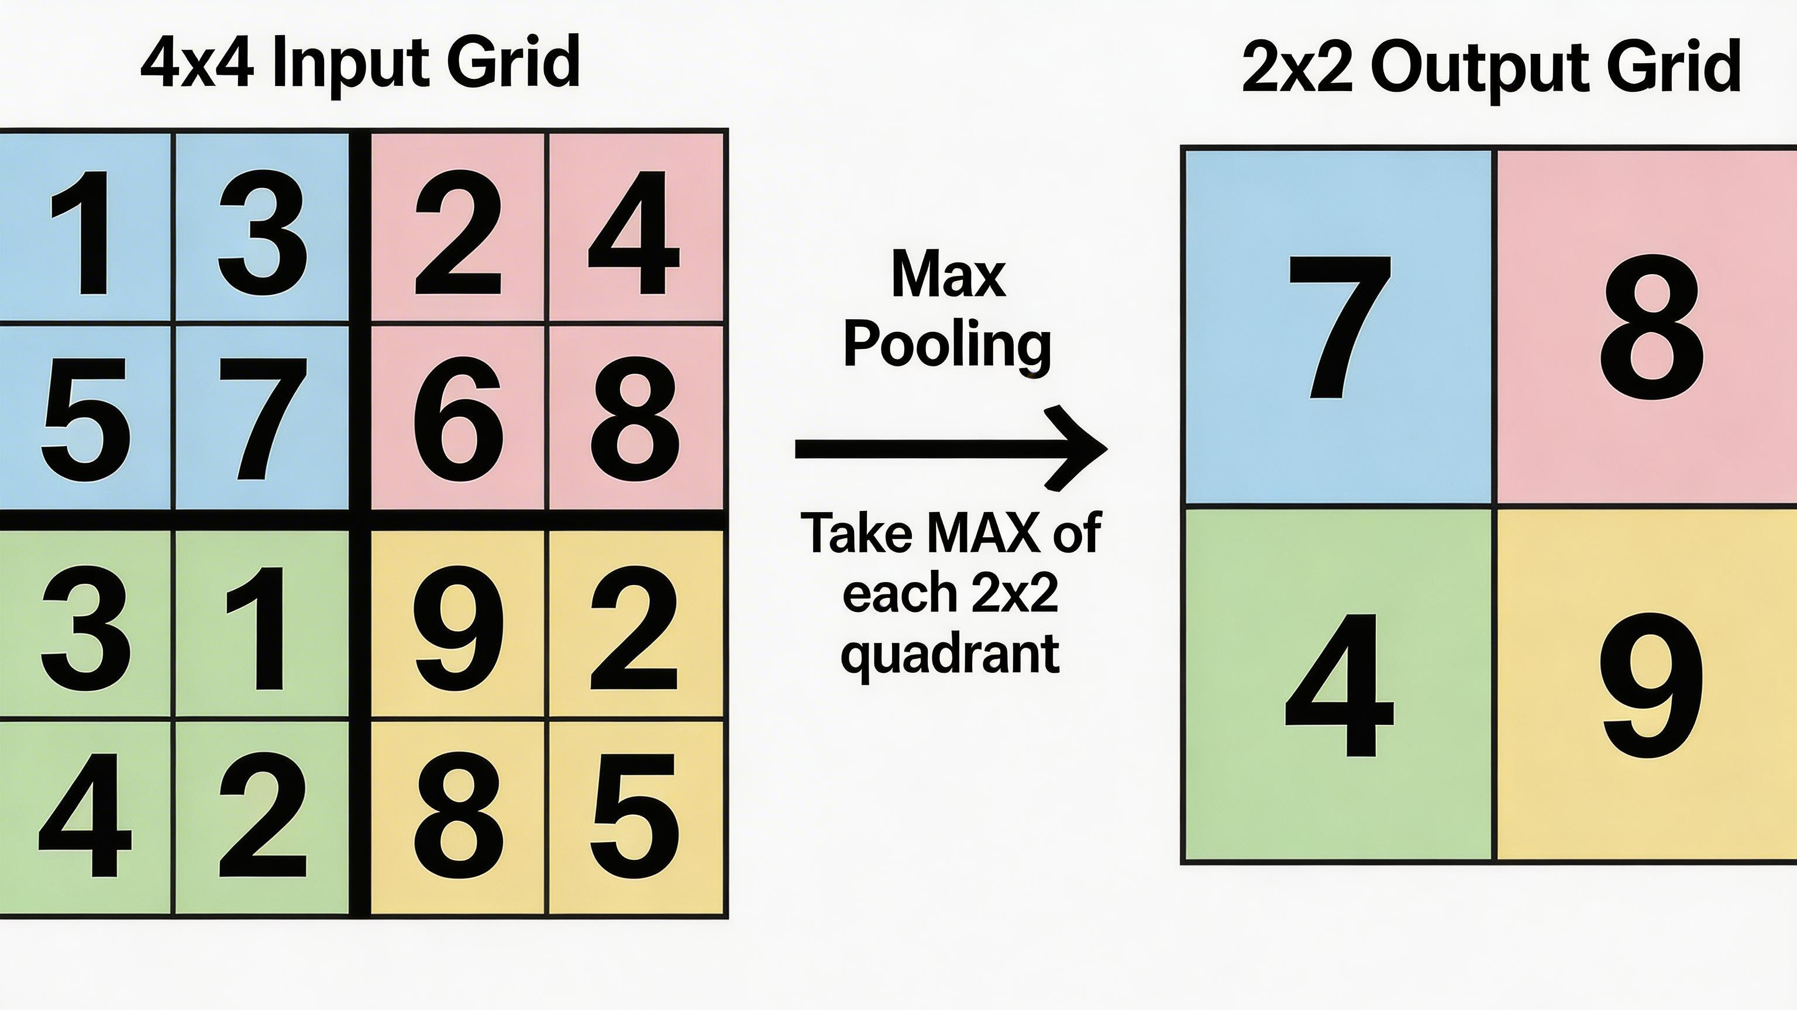
池化层：给图像“划重点”
同学们，看照片时，你会记住每一个像素吗？
🔵 精简数据：大幅缩减计算量
🔵 保留重点：提取最强、最显眼特征
🔵 防止过拟合：拒绝“死记硬背”
刘老师启发：
池化就像看合影只记人脸，而忽略背景里的树叶。
最大池化 (Max Pooling) 操作演示
Notes:
刚才我们了解了网络如何通过层层组合来识别物体，但面对海量的图像数据，如果每个细节都计算，速度会非常慢。所以，我们得学会给图像“划重点”，这就是池化层的作用。 同学们可以思考一下，当你看到一张朋友的照片时，你会去数他衣服上有多少个像素点吗？显然不会，你只会关注他的五官特征。 就像刘老师常说的，池化就像看合影时只记人脸，而忽略背景里的树叶。这种“抓大放小”的智慧，能让机器视觉变得更加高效。 具体来说，池化层通过缩减数据量来大幅降低计算负担，同时它只保留最显眼的特征。更重要的一点是，它能防止模型出现“死记硬背”的过拟合现象，让AI学会举一反三。 大家看这里的操作演示，这就是最常用的“最大池化”。它在每个小区域内只挑选那个最突出的数值。通过这种方式，图像的尺寸变小了，但核心特征却被完美地保留了下来。接下来，我们将看看这些层是如何组合成完整架构的。

Slide 8
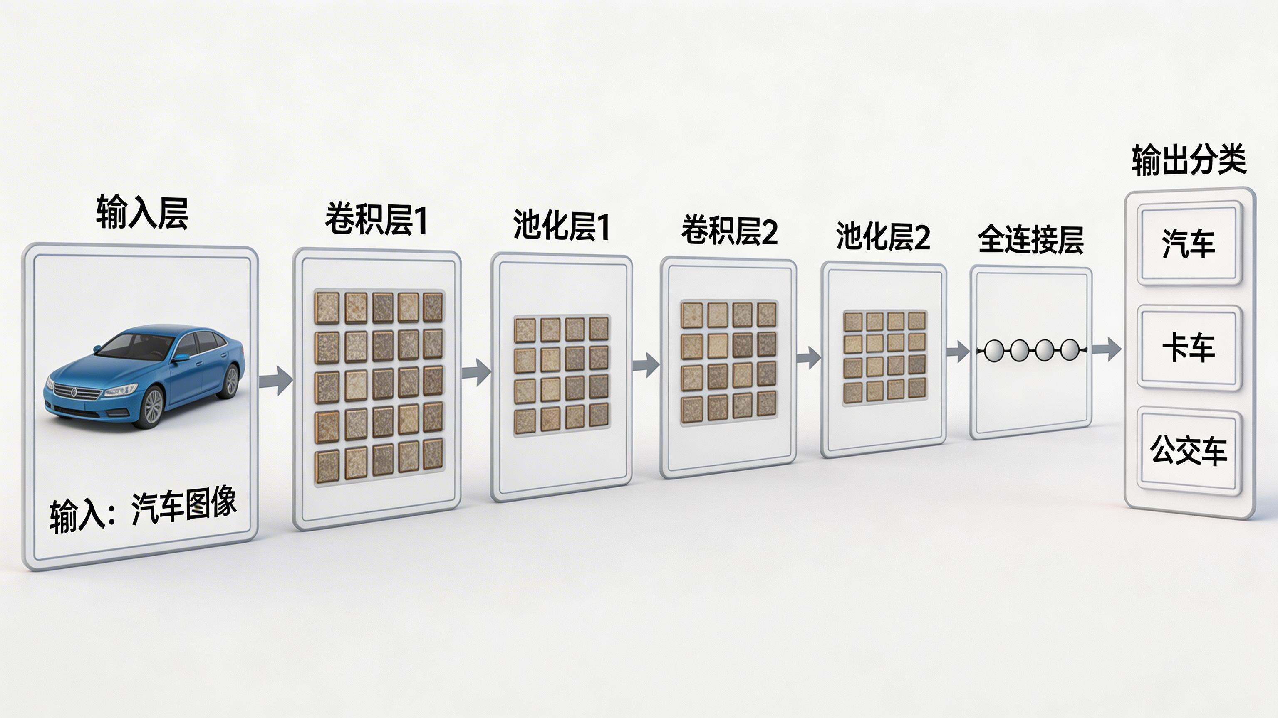
CNN 的完整架构：层层递进
同学们，卷积神经网络就像一个精密的“过滤器”。卷积层提取细节，池化层压缩重点，最后由全连接层拍板：它到底是什么？
思考：池化层是如何帮助我们减轻计算负担的？
卷积提取：捕捉特征
池化压缩：保留精华
全连接：分类决策
Notes:
刚才我们详细拆解了池化的奥秘，现在让我们把视野放大。在这一页，我们将看到卷积神经网络是如何将这些组件串联成一个高效的整体架构的。 我们可以把 CNN 想象成一个精密的“过滤器”。它不是一次性看全整张图，而是层层递进：卷积层负责提取细节，池化层负责压缩重点，最后由全连接层来做最终的决定。 请看这张架构图，从左侧的原始图片输入开始，会经历多次“卷积+池化”的循环。这就像是人眼在看东西时，先看到线条，再看到轮廓，最后识别出物体。 在前端，卷积层就像是无数个放大镜，不知疲倦地捕捉图像中的每一个特征点。 随后，池化层接过接力棒，通过我们刚提到的压缩机制，只保留最有用的精华部分，让后续计算变得轻松。 当特征被层层提取并组合后，就交给了最后的全连接层。它整合所有信息，拍板告诉我们：这张图片识别的结果到底是什么。这就是 CNN 完整的决策流程。 理解了这一流程后，大家结合刚才学到的知识思考一下：池化层通过改变图像尺寸，具体是如何帮助我们减轻计算机负担的？阿强，从算法效率的角度，你有什么看法？

Slide 9
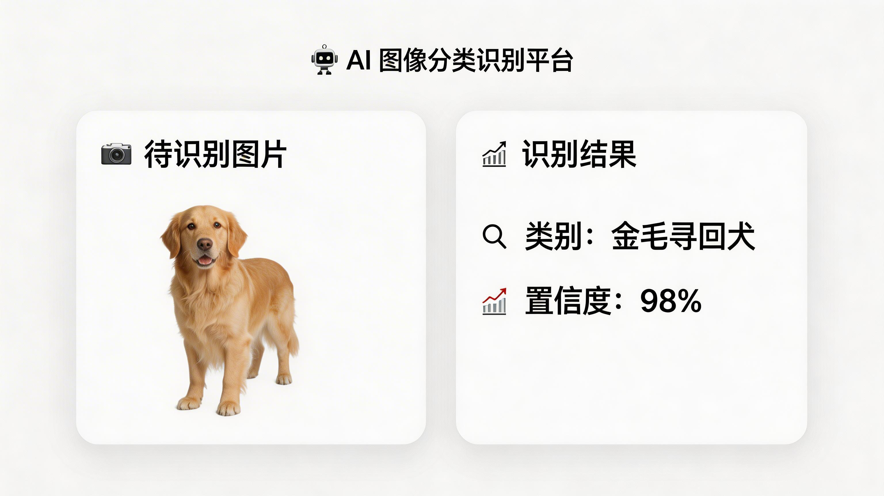
实战演示：走进我们的第一个 AI 分类器
“同学们，这是我搭建的小平台。想象一下，CNN 就像给电脑装上了一双会思考的眼睛。”
1. 上传素材：喂给它猫、狗或汽车图片
2. 观察置信度：看它识别时有多大把握？
3. 干扰实验：遮挡一部分，它还认得吗？
💡 刘老师提问：如果你把金毛的耳朵遮住，CNN 还会认出它吗？
机器识别物体靠的是“全局特征”还是“局部细节”？
Notes:
刚才我们通过拼图游戏理清了 CNN 的架构，现在，让我们把这些理论付诸实践。欢迎走进我们的第一个 AI 分类器实战演示环节。 正如屏幕上所显示的，这个小平台就像是我为电脑装上的一双“会思考的眼睛”。它不仅能看，还能理解它看到的是什么。 我们的实验分为三步：首先，上传猫、狗或汽车的素材；接着，观察模型实时给出的“置信度”得分，看看它有多大把握；最后，我们要玩点花样，通过遮挡或模糊图片来进行干扰实验，测试它的极限。 大家注意看这张样图，当图片特征被提取时，右侧的置信度条会实时跳动。智博助手，等下请你配合大家调整一下干扰参数。 在这里我想请大家思考一个深度问题：如果你把金毛犬最显著的耳朵遮住，CNN 还会认出它吗？机器识别物体，究竟是靠整体的感觉，还是局部特征的简单拼凑？

Slide 10
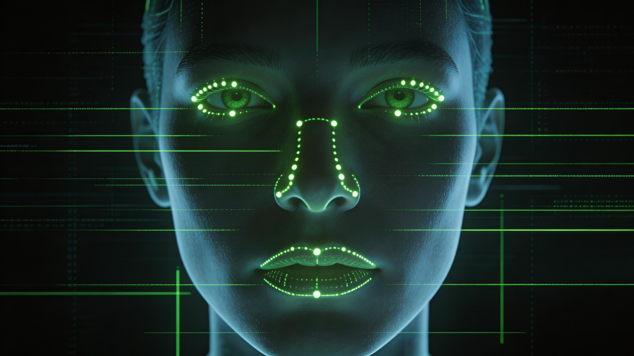
深度应用：机器如何“看懂”人脸？
同学们，刷脸支付背后的CNN是如何工作的？刘老师带大家拆解这三个关键步骤：
1. 人脸检测
就像在人群中先锁定“这里有一张脸”。
2. 关键点标注
定位五官的68个锚点，捕捉面部特征。
3. 特征比对
将提取出的“数字身份证”与数据库匹配。
Notes:
刚才我们讨论了机器识别物体是靠局部还是整体，现在我们就来看看 CNN 最具代表性的深度应用——人脸识别。机器究竟是怎样“看懂”并认出这张脸的呢？ 像我们平时常用的刷脸支付，背后其实就是一套高效运作的 CNN 流程。我今天就带大家拆解这其中的三个关键步骤。 第一步是“人脸检测”。就像我们在人群中一眼扫过去，CNN 首先得在图像中锁定目标，明确告诉系统：“看，这里有一张脸”，并为后续操作划定范围。 锁定位置后，第二步是“关键点标注”。系统会迅速定位五官的 68 个关键锚点，通过这些坐标点来捕捉面部特征。无论你是微笑还是皱眉，这些特征点都能精准反映你的面部结构。 最后一步是“特征比对”。CNN 将提取出的特征转化成一组唯一的“数字身份证”，并将其与数据库中的信息进行快速匹配。只有比对成功，识别才会通过。 这就是从图像像素到身份认定的全过程。接下来，我们看看这些技术在生活中还有哪些奇妙的应用。

Slide 11
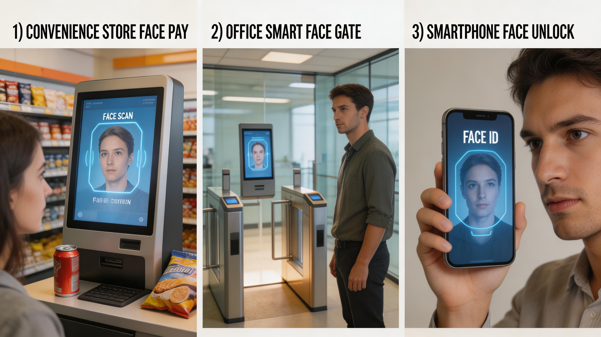
生活中的 CNN：无处不在的视觉
1. 刷脸支付：不仅是认出你的“脸”，更在做“活体检测”，防止照片和视频冒充。
2. 智能安防：它是校园里的“隐形保镖”，在熙攘的人群中守卫出入安全。
3. 手机解锁：毫秒级极速运算，在你注视的一瞬，CNN 已精准点亮屏幕。
刘老师启发说：同学们，CNN 就像是给机器装上了眼睛，让代码也有了“视觉智慧”。
Notes:
刚才我们详细拆解了从图像像素到身份认定的全过程，现在让我们把视野拉回到现实。其实，CNN 早就走出了实验室，成为了我们生活中无处不在的“视觉之眼”。 首先看大家最熟悉的刷脸支付。它在识别你身份的同时，还在后台严密地进行“活体检测”。它能瞬间分辨出摄像头前是一个活生生的人，还是有人在用你的照片甚至动态视频进行冒充，这是保障金融安全的关键。 再看智能安防系统。在咱们校园或大型公共场所，它就像一位“隐形保镖”。即便是在拥挤的人潮中，CNN 也能精准锁定目标并实时监测出入安全，让校园管理变得更加高效。 大家可以看这张配图，通过 CNN 对特征的层层提取，机器已经能像我们人类一样感知复杂的环境。 还有我们每天用的手机解锁，它追求的是毫秒级的极速。就在你注视屏幕的一瞬间，CNN 已经完成了数亿次的运算，精准点亮属于你的屏幕。 正如刘老师所言，CNN 让代码也拥有了“视觉智慧”。它不仅改变了生活方式，更在默默守护着我们。接下来，我们再来看看 CNN 还有哪些硬核的跨界应用。

Slide 12
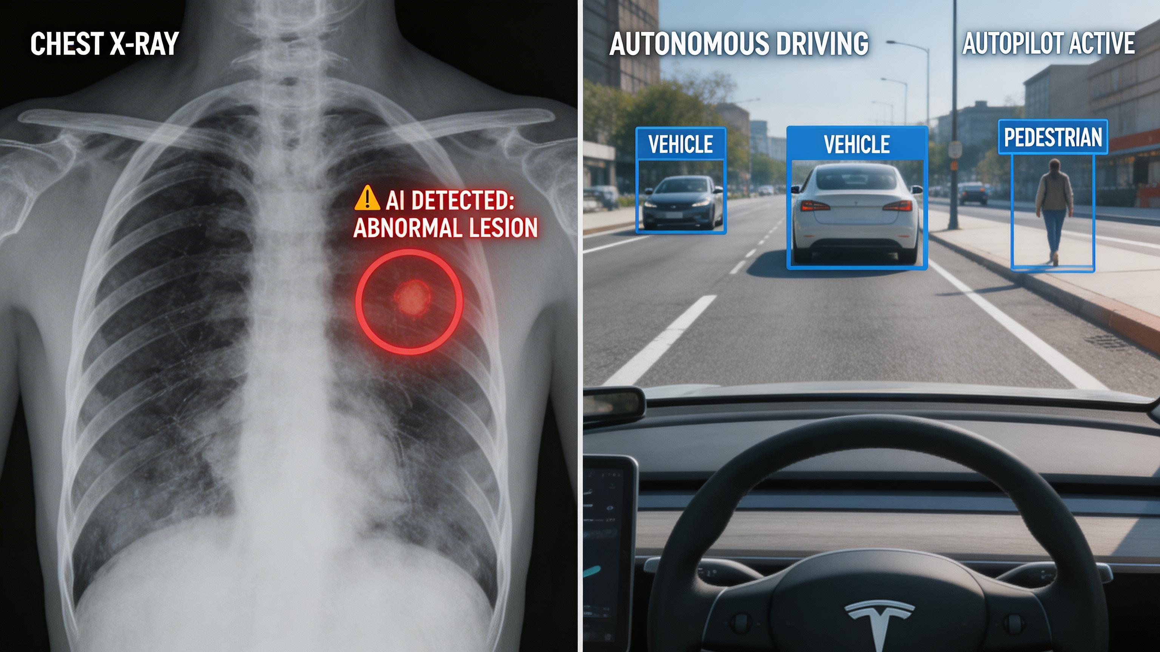
跨界应用：医疗与自动驾驶
🏥 医疗诊断：AI 神医
• 辅助分析X光片，速度提升10倍
• 像素级病灶探测，助力早期精准筛查
🚗 自动驾驶：数字双眼
• 实时识别车道线、行人与交通标识
• 毫秒级精准避障，提升道路安全
刘老师：这就是CNN的“硬核”跨界！大家思考一下，如果把自动驾驶的识别精度用到医疗手术机器人上，会发生什么奇迹？
Notes:
除了刚才提到的日常生活场景，CNN 在许多事关重大的专业领域也展现出了惊人的能量。接下来，我们要深入探讨它在医疗诊断和自动驾驶这两个前沿领域的“硬核”跨界表现。 首先在医疗诊断方面，CNN 扮演着“AI 神医”助手的角色。它辅助分析 X 光片或 CT 影像的速度比传统人工快了整整 10 倍，而且具备像素级的病灶探测能力，能帮助医生在早期精准筛查出微小病灶。 大家看这张示意图，这种高精度的视觉识别正是利用了我们前面学到的特征提取技术。而在自动驾驶领域，CNN 的角色同样关键。 它成为了汽车的“数字双眼”，必须在毫秒级的时间内识别出车道线、行人和复杂的交通标识。这种精准的避障能力，正是现代道路安全的重要保障。 正如页面上刘老师所引发的思考，CNN 的算法逻辑在不同领域是相通的。如果把自动驾驶的避障精度用到手术机器人上，医疗技术又会有怎样的飞跃呢？针对这种跨界融合，我想听听大家的看法。

Slide 13
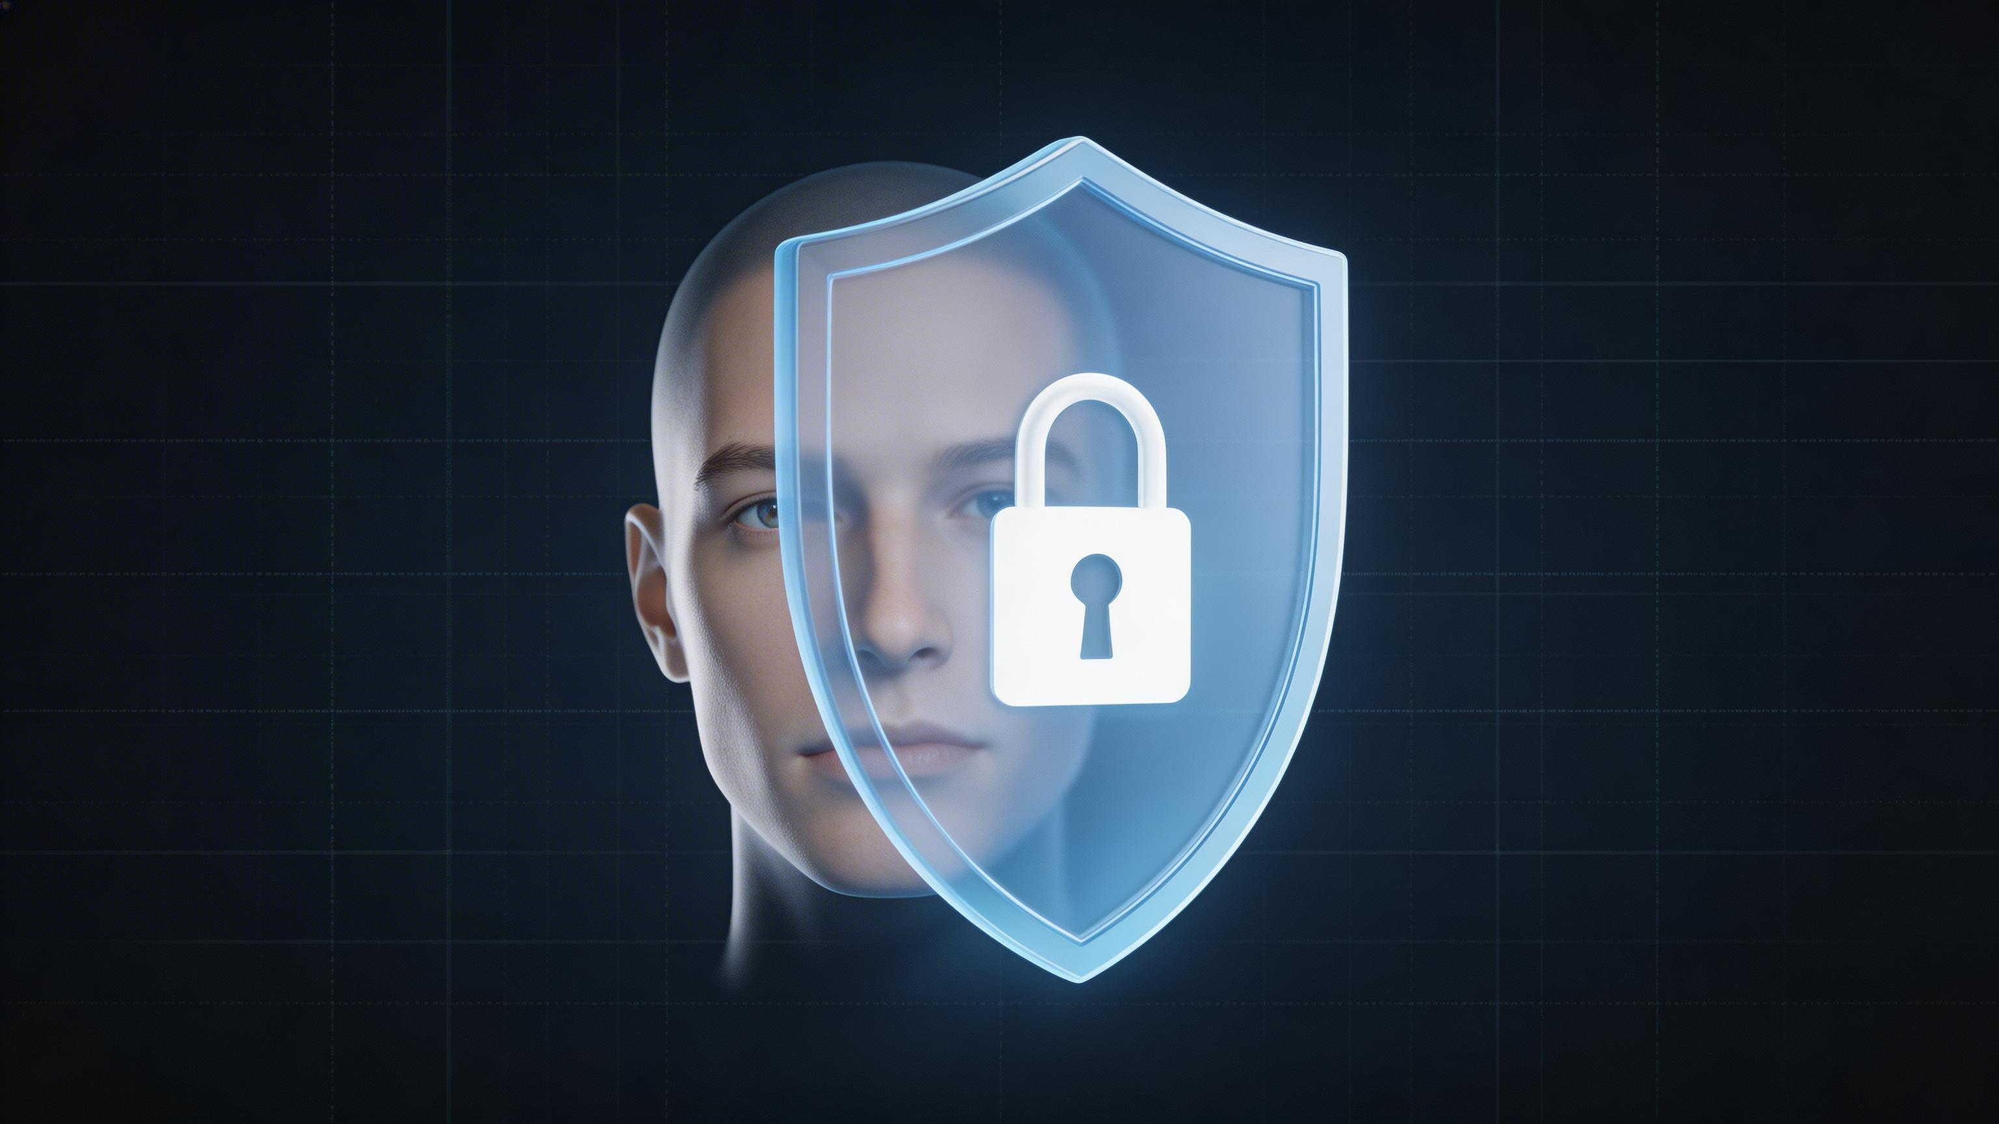
技术是一把双刃剑：社会责任
刘老师：在享受“刷脸”便利的同时，我们必须正视机器“眼神”背后的伦理阴影。
1. 隐私安全：我们的面部数据被谁采集了？
2. 偏见问题：算法会因训练数据产生歧视吗？
3. 法律边界：《个人信息保护法》的强力约束
图：数字化面部隐私与盾牌防护概念图
Notes:
刚才我们探讨了 CNN 在医疗和自动驾驶中的广泛应用，但正如水能载舟亦能覆舟，技术在造福人类的同时，也带来了一系列严峻的社会责任挑战。 正如刘老师所指出的，在享受“刷脸”便利的同时，我们必须警惕机器“眼神”背后的伦理阴影，这关乎每个人的切身利益。 首要挑战是隐私安全。面部特征是唯一的生物识别数据，当我们在各种场景中被扫描时，数据究竟被谁采集、流向何处？如果发生泄露，后果将无法挽回。 接着是偏见问题。如果神经网络的训练数据中缺乏某些族裔或特定特征的人群，算法就会产生歧视，导致识别准确率的巨大差异。 为了应对这些风险，我国出台了《个人信息保护法》，为技术应用划定了法律红线，强调人脸识别必须遵循“最小必要”原则。 大家看这张图，数字化面部旁边的这面盾牌，正是代表了我们必须用法律和伦理来为技术发展保驾护航。

Slide 14
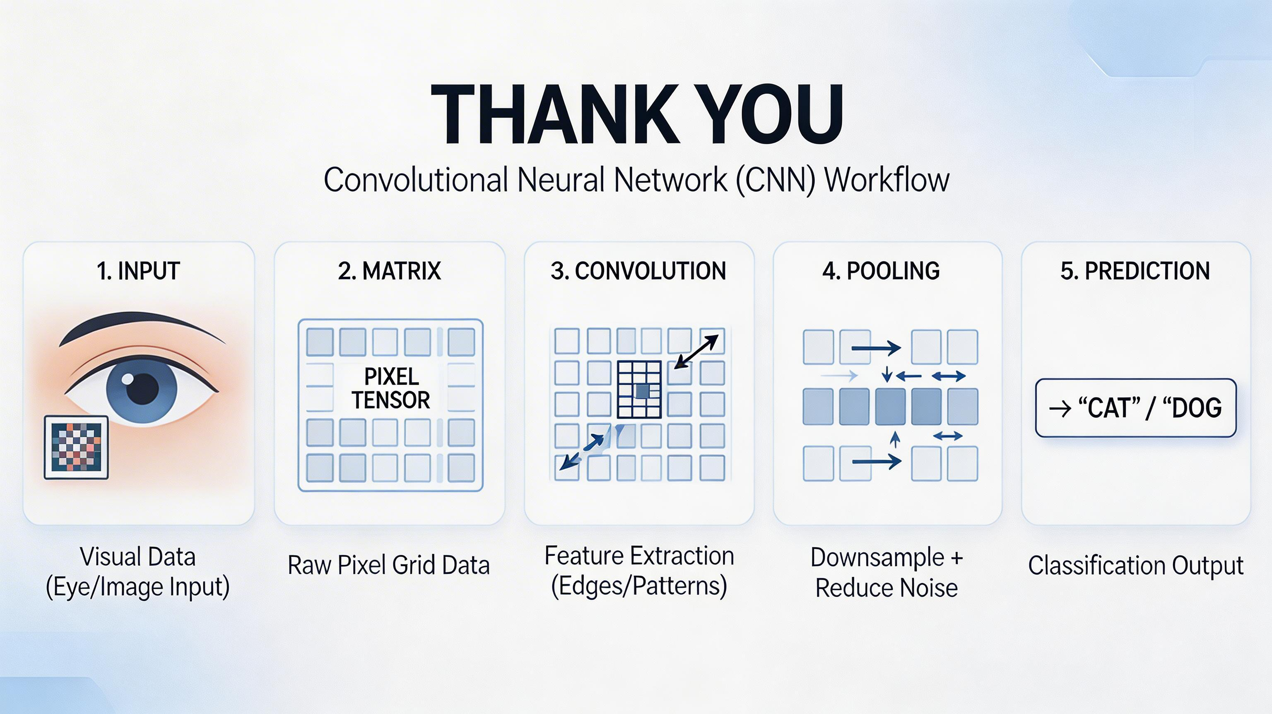
总结与未来展望
本节课核心复习
• 卷积提取：像放大镜锁定细节特征
• 池化降维：为数据瘦身，保留识别精华
• 分层识别：从局部到整体，智慧跨越
刘老师的启发思考
如果 AI 拥有了超越人类的视力，这个世界会发生怎样的变化？它会看到哪些我们看不见的真相？
拓展资源：
百度 AI Studio 实战案例 | 相关法律条文
Notes:
通过刚才的项目实战设计，我看到大家已经能非常熟练地运用 CNN 的思维来解决实际问题了。在今天的课程结束前，让我们一起对本节课的内容做一个最后的总结与展望。 回顾整堂课，我们揭开了 CNN 的神秘面纱：首先是卷积层，它像放大镜一样提取细节特征；接着是池化层，为数据瘦身并保留精华；最后通过分层识别，实现了从局部边缘到整体物体的认知跨越。 除了技术本身，我希望大家能带走这个启发性的思考：如果未来 AI 拥有了超越人类的视力，世界会发生怎样的变化？在医疗、天文或是微观世界，它会看到哪些我们至今无法触及的真相？ 如果大家意犹未尽，可以扫描这里的拓展资源。百度 AI Studio 上有丰富的实战案例供大家练手，同时也要关注相关的法律条文，记住，技术的发展始终伴随着社会责任。 非常感谢大家的积极参与，今天的课程到此结束，期待看到你们在 AI 领域的更多探索。同学们，下课！

Slide 15
佛山市中小学人工智能通识教育优质课
第 8 课 卷积神经网络 (Convolutional Neural Networks)
年 级： 高一
主讲人： 刘玉军 佛山市顺德区伦教中学

